Slide 1
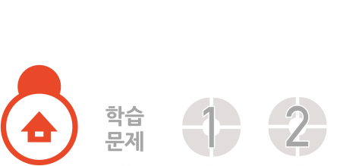

4
평면도형의 이동
(『수학』 98~99쪽, 『수학 익힘』 62~63쪽)
6차시
무늬를 꾸며 볼까요

Slide 2

6
차시
무늬를 꾸며 볼까요
평면도형의 이동을 이용하여 규칙적인 무늬를 꾸며 보아요.
학습
문제

Slide 3

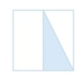
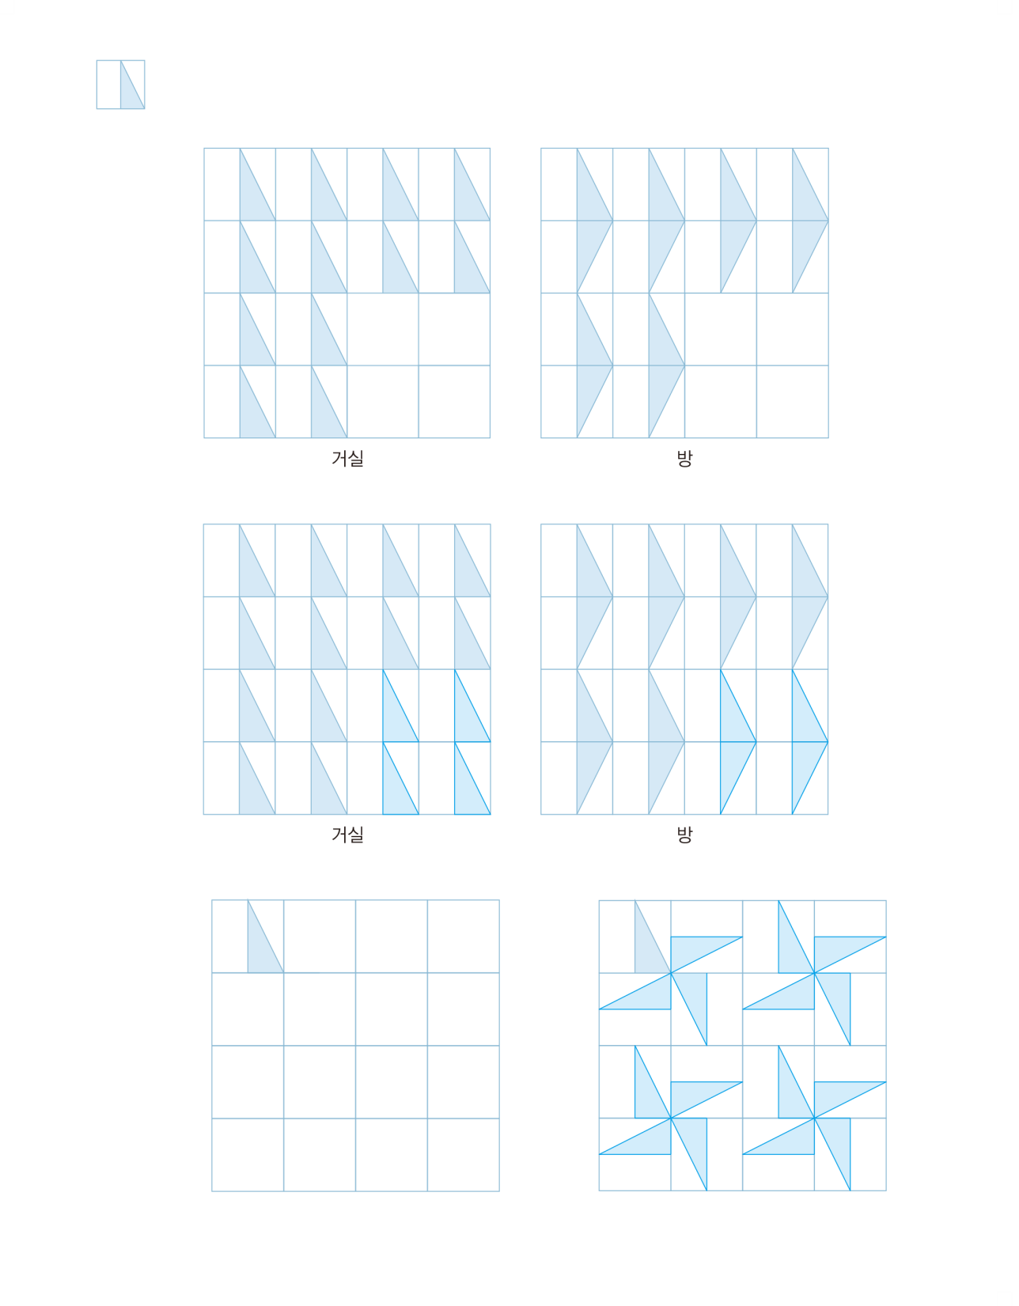
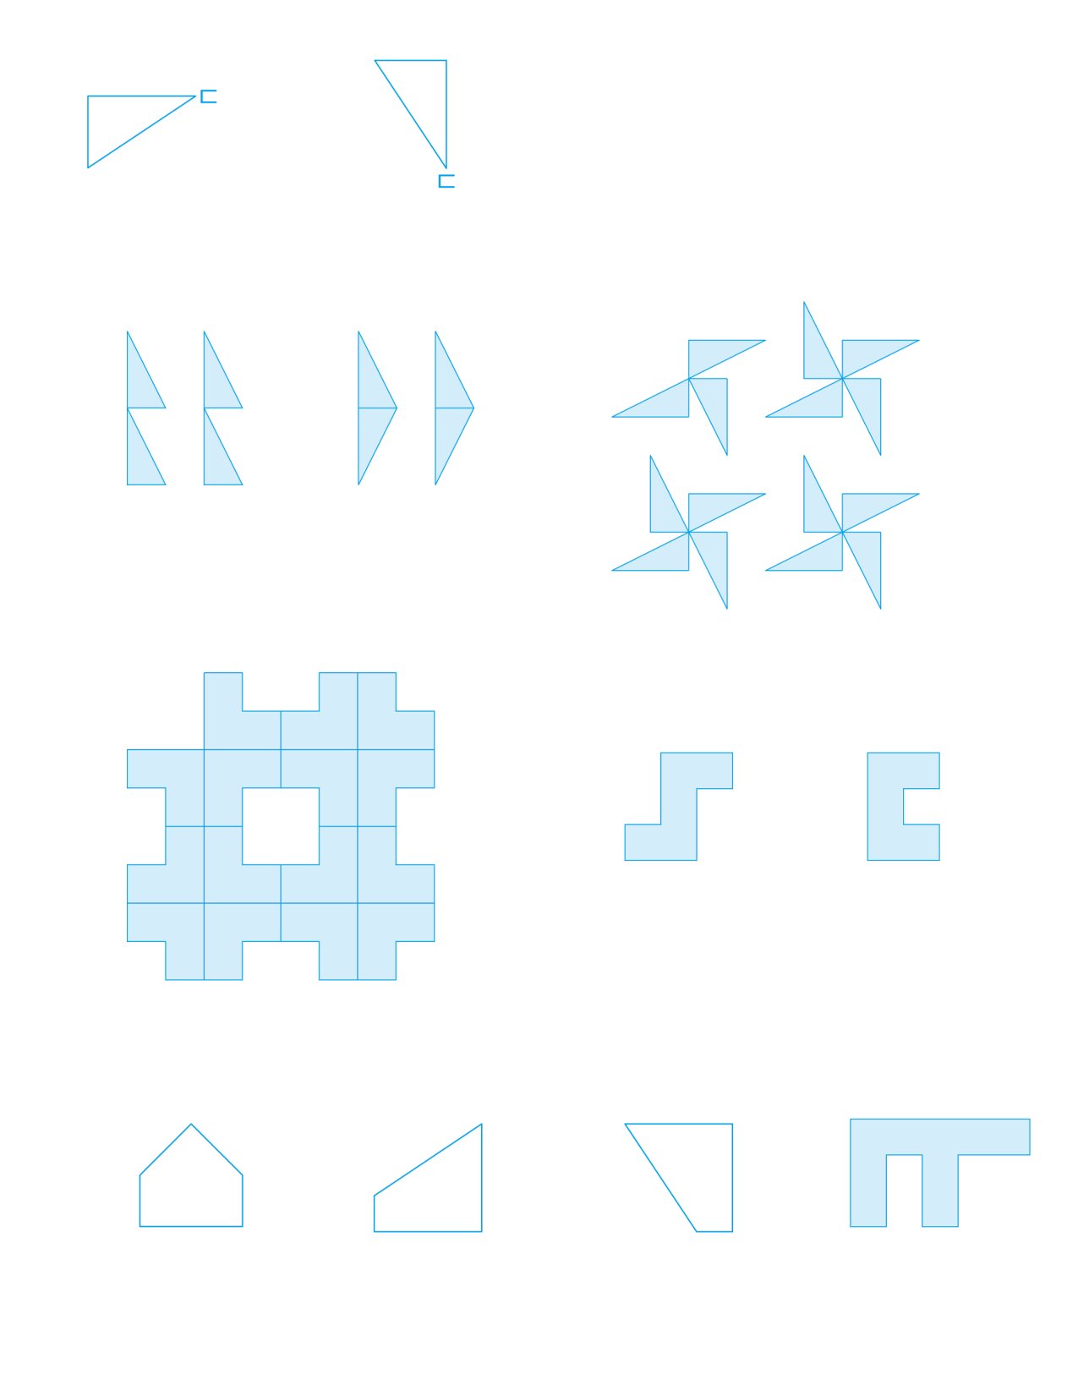

벽지 무늬에서 규칙 찾기
수일이네 집 벽지의 무늬는 모양으로 만들어져 있습니다.
벽지 무늬에서 규칙을 알아봅시다.
거실의 벽지 무늬는 어떤 규칙으로 만들어졌나요?
모양을 오른쪽으로 미는 것을 반복해서 모양을 만들고, 그 모양을 아래쪽으로 밀어서 무늬를 만들었습니다.
규칙에 따라 빈칸을 채워 거실의 벽지 무늬를 완성해 보세요.

Slide 4
벽지 무늬에서 규칙 찾기
방의 벽지 무늬는 어떤 규칙으로 만들어졌나요?
모양을 아래쪽으로 뒤집어서 모양을 만들고, 그 모양을 오른쪽과 아래쪽으로 밀어서 무늬를 만들었습니다 .
규칙에 따라 빈칸을 채워 방의 벽지 무늬를 완성해 보세요.

Slide 5

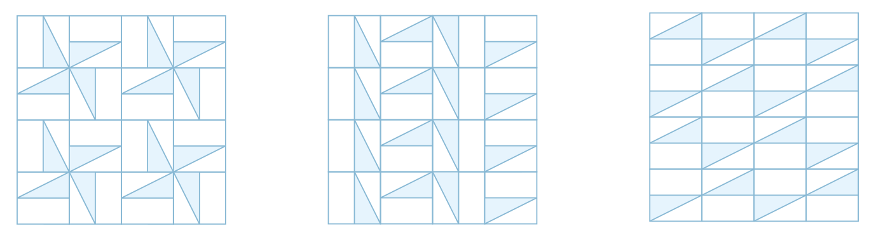
벽지 무늬에서 규칙 찾기
모양으로 돌리기를 이용하여 규칙적인 무늬를 만들어 보세요.
예)

Slide 6
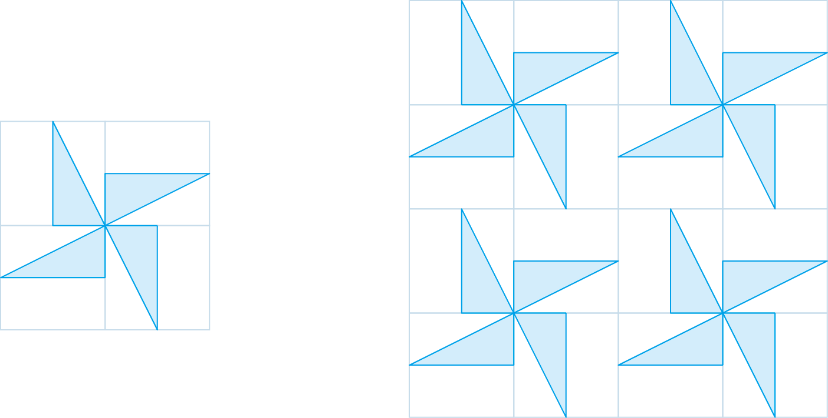
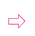
벽지 무늬에서 규칙 찾기
완성한 무늬를 짝과 비교해 보고, 어떠한 규칙으로 무늬를 만들었
는 지 짝에게 설명해 보세요.
모양을 시계 방향으로 90°만큼 돌리는 것을 반복해서 모양을 만들고, 그 모양을 오른쪽과 아래쪽으로 밀어서 무늬를 만들었습니다.

Slide 7

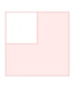
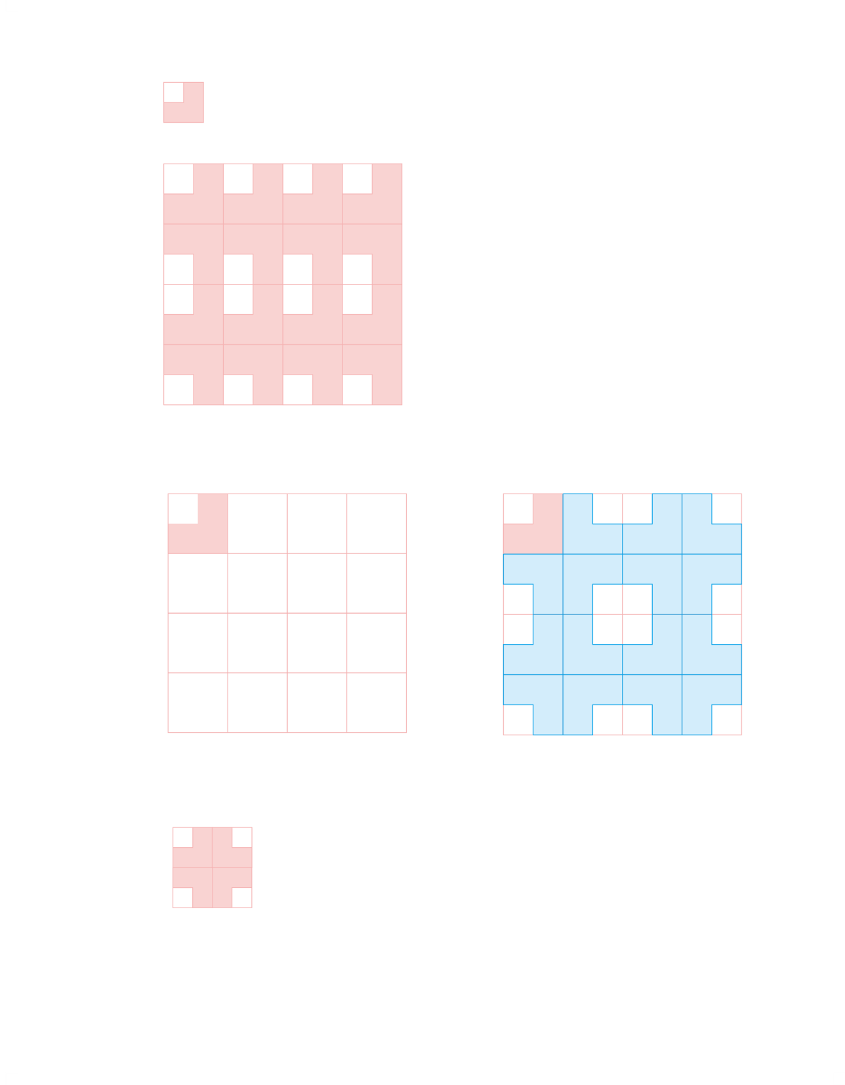
규칙적인 무늬 만들고 비교하기
모양으로 밀기, 뒤집기, 돌리기를 이용하여 규칙적인 무늬를 만들어 봅시다.
슬기가 만든 무늬를 보고 어떠한 규칙으로 만들어졌는지 설명해 보세요.
모양을 오른쪽으로 미는 것을 반복해서 모양을 만들고 다시 그 모양을 아래로 뒤집어서 무늬를 만들었습니다.
모양을 아래쪽으로 뒤집는 것을 반복해서 모양을 만들고, 그 모양을 오른쪽으로 밀어서 무늬를 만들었습니다.

Slide 8
규칙적인 무늬 만들고 비교하기
모양으로 밀기, 뒤집기, 돌리기를 이용하여 슬기가 만든 무늬와 다른 규칙으로 무늬를 만들고 설명해 보세요.
모양을 시계 방향으로 90°만큼 돌리는 것을 반복해서 모양을 만들고 그 모양을 오른쪽과 아래쪽으로 밀어서 무늬를 만들었습니다.
내가 만든 무늬와 친구가 만든 무늬를 비교해 보세요.

Slide 9
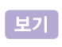
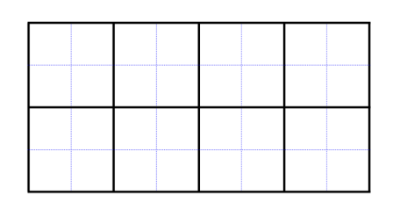
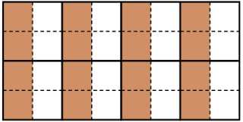

문제 1.
의 모양으로 밀기를 이용하여 규칙적인 무늬를 만들어 보세요.

Slide 10
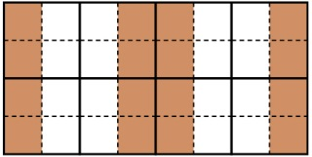
문제 2.
의 모양으로 뒤집기를 이용하여 규칙적인 무늬를 만들어 보세요.
예)

Slide 11
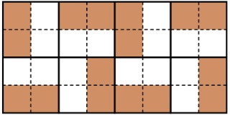
문제 3.
의 모양으로 돌리기를 이용하여 규칙적인 무늬를 만들어 보세요.
예)

Slide 12

6
차시
무늬를 꾸며 볼까요
다음 시간에 배울 내용 알아보기
생각 수학
7차시

